Slide 1
Оба ауруының клиникасы, диагностикасы
Орындаған: дәрігер Жұмағұлова А.А

Slide 2
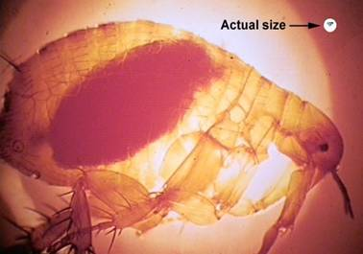
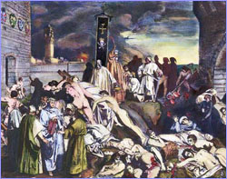
Оба ауруы
Оба (лат. pestіs – кенеттен басып кіру) – аса қауіпті зоонозды табиғи ошақты карантиндік жұқпалы ауру.
Обаның өкпелік, ішектік, тері-бубондық, септикалық түрлері болады. Себебі Үеrsіnіа реstіs, бактериялық тобына жататын табиғи - ошақты жұқпалы ауру; адамға жанасу, ауа - тамшы және алиментарлық жолмен жұғады, сонымен қатар тасымалдаушылар - бүргелер арқылы жұғады карантиндік инфекцияға жатады

Slide 3
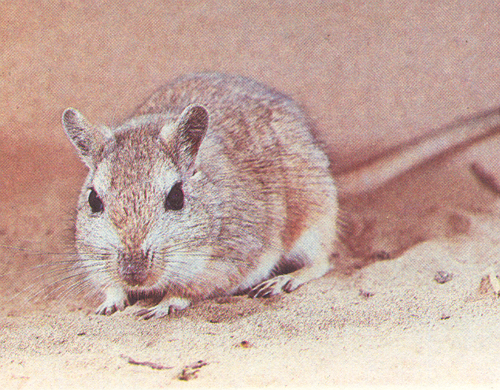
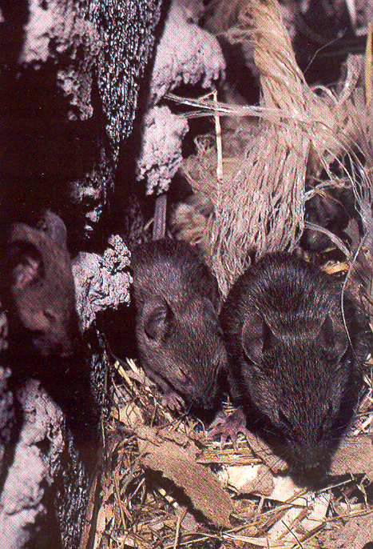
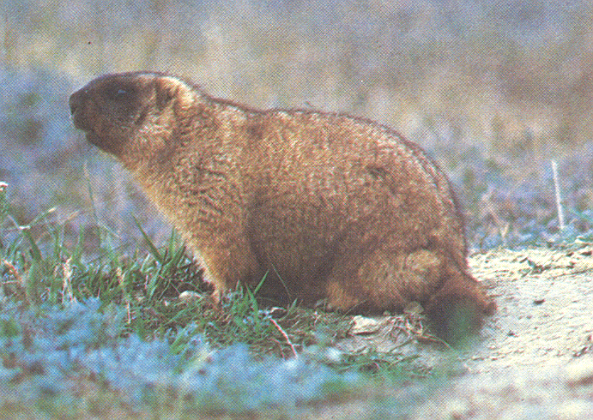
Эпизиотиология
Табиғатта түрлі кемірушілер арқылы таралады. Адамдарға кемірушілерден, не бүргелерден жұғады. Ауру қоздырғышы таяқша тәрізді бактерияларды 1894 жылы бір-біріне байланыссыз жапон микробиологі С.КИтазато (1853 – 1931) мен француз бактериологы А.Йерсен (1863 – 1943) (адамнан; 1897 жылы егеуқұйрықтан) тапқан.
Табиғи ошақтарда негізгі тасымалдаушылар: тышқандар, кемірушілер, сарышұнақ, суыр және т.б.

Slide 4
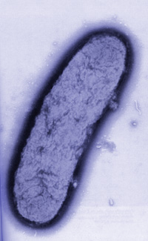
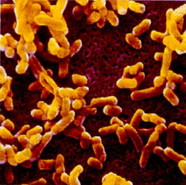
Қоздырғышы - Yersinia pestis
Оба таяқшасы өте патогендi және агрессивтi бактерия. Қақырықта оба таяқшалары 10 күн, киiмде 1 аптаға дейiн, мүрделерде бiрнеше ай сақталады. Төменгi температурада, мұзда, күн сәулесiнде, құрғақтылыққа, температураның жоғарылауына қоздырғыштар сезiмтал 100оС-та бiрнеше минутта өледi, 70%спирт, 5% фенол, 5% лизол ерітiндiлерінде 5-15 минутта өледi.

Slide 5
Клинико-патогенетикалық классификация
Біріншілік-ошақты формалары
(Инфекцияның «кіру қақпасына» жақын)
Генерализденген формалары
(гематогенді диссеминация көрінісі)
Екіншілік-ошақты формалары
(гематогенді диссеминация асқынуы түрінде)
Генерализденген формалары
Екіншілік-генерализденген
Біріншілік- ошақты-формадан кейін дамыған)
Біріншілік-генерализденген
(біріншілік септикалық, септицемиялық)
(біріншілік форма түрінде дамиды)

Slide 6
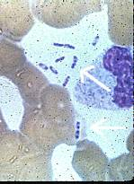
Біріншілік-ошақты формалары
Жаралы (терілік)
Бубонды
Ангинозды
Абдоминальды
(ішектік)
Пневмониялық
(өкпелік)
Аралас
“Safety Pin” Y. Pestis в крови Pin
Notes:
Классическими формами чумы являются язвенная (кожная или кожно-бубонная), бубонная, абдоминальная (кишечная), ангинозная (фарингеальная), и пневмоническая; они будут описаны ниже.
Пневмоническая форма чумы, а также и бубонная, абдоминальная и ангинозная могут быть первичными или вторичной после первичных форм (гематогенная диссеминация).

Slide 7
Екіншілік-ошақты формалары
бубонды;
ангинозды;
абдоминальды;
пневмониялық;
менингоэнцефалиттік;
аралас;
септикалық.

Slide 8
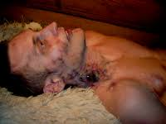
Сыртқы түрінің сипаты: Беті гиперемияланған, ісінген, сосын беті жүдеп, бет бейнесі өткірленеді, көзінің астында қара шеңберлер, цианоз болады, қайғылы бет-әлпет болады, қорқыныш сезімі, үмітсіз қозғалмайтын, көрмейтін көзқарасты болады. Тербелмелі жүріс және түсініксіз сөйлеу болады.
Оба клиникасы

Slide 9
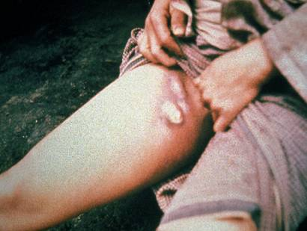
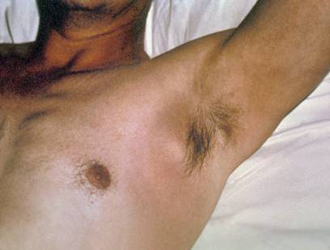
Бубонды формасы клиникалық көрінісі
Қоздырғыштың жергілікті лимфа түйіндеріне түсуі лимфаденит, периаденит(бубон), бубон айналасынының ісінуіне алып келеді.
Notes:
Здесь приведены классические примеры бубонов при бубонной чуме. Возбудитель попадая в региональные лимфоузлы вызывает развитие болезненных лимфаденита и периаденита (бубона), окруженных отеком.

Slide 10
Бубон сипатталады:
Айқын ауырсыну;
Лимфа түйіндері үлкен көлемге дейін жетеді;
Олар қоршаған тіндермен жабысып, қозғалмайды(периаденит белгілері)
Бубон басында тығыз, сосын қамыр тәріздіконсистенциялы болып, флюктуация пайда болады. Аурудың 8-10 күндері бубон көп мөлшерде жасыл-сары түсті ірің бөлінуімен ашылады. Уақытында емдеген кезде бубондар жиі сорылады немесе склерозданады.

Slide 11
Бубонды формасы клиникалық көрінісі
Зақымдалуы
Ерте көрінісі
Жедел басталады, қызба
Жалпы әлсіздік, бас ауруы, миалгия
Шап аймағы, қолтың асты аймағы лимфа түйіндерінің ұлғаюы (бубон), ауырсыну болуы
Лимфаденит периаденитпен
80%науқастарда гемокультура оң мәнді
Инкубациялық кезең 2 - 6 күн
Антибиотикотерапияның ерте басталуы қолайлы жағда туғызады
Кеш көрінісі
Септицемия, ДВС, шок дамуы мүмкін
Уақытылы ем жүргізілмегенде сепсис және шок жағдайы дамуынан өліммен аяқталуы мүмкін.
Notes:
Первично-очаговая бубонная форма чумы является наиболее частой (обычной) и в то же время наиболее легко диагностируемой формой чумы. После заражения Y pestis наблюдается инкубационный период 2-8 дней. Лимфаденит и лихорадка появляются затем как ранние клинические признаки бубонной чумы.
Первичный кожный аффект в виде папулы, везикулы, или пустулы может появиться на месте укуса блохи, но он отмечен менее чем у 10% больных (Dennis 1997).
Возбудитель, попав в кровь (укус блохи) захватывается подвижными фагоцитирующими клетками и фиксируется в региональном лимфатическом узле.
Таким образом при чуме как и при большинстве других бактериальных зоонозных инфекциях болезнь развивается на трех уровнях макроорганизмы: местном, региональном и общем.
В месте «входных ворот» инфекции может развиться первичный кожный аффект (см. язвенную или кожную форму); закономерно, при чуме вовлекаются в процесс региональные лимфоузлы (собственно бубон); в то же время токсические субстанции возбудителя (ЛПС), а также и гематогенная его диссеминация оказывают и общее влияние (инфекционно-токсический шок, ДВС, септицемия, сепсис).
В начальной стадии, a плотный (выраженный) экссудат, в котором обнаруживаются палочки чумы обнаруживается в пораженных лимфоузлах (Dennis 1997). В дальнейшем, экссудативное воспаление переходит в геморрагический некроз, которых нарушает строение лимфоузла. Воспалительный процесс вызывает развитие лимфаденита и периаденита (увеличение и болезненность лимфоузлов и отек окружающих тканей), что характеризуется как бубонная чума. Эти бубоны обычно от 1 до 10 см в диаметре, гладкие, и формируют яйце-подобное образование или конгломерат. Бубона также очень болезненны и часто, но не всегда, одиночные. Они редко могут нагнаиваться и вскрываться. Этот процесс также может включать периаденит и на этой стадии гемокультура положительна в 80% случаев.
Если бубонную форму чумы не лечат, развивается гематогенная диссеминация, геморрагические поражения в других лимфоузлах и органах во всем организме больного (прежде всего печени и селезенке).
Септицемия, диссеминированное внутрисосудистое свертывание (ДВС), и инфекционно-токсический шок могут развиваться. В случае несвоевременной и неадекватной терапии (в том числе и антибиотиками), больной может погибнуть вследствие развития сепсиса.
Возбудитель может гематогенно попасть в легкие, вызывая вторично-очаговую пневмоническую форму. Редко, может развиться и вторичный менингит.
The organisms often enter the bloodstream, causing hemorrhagic lesions in other lymph nodes and in organs throughout the body (initially the liver and spleen).
Septicemia, disseminated intravascular coagulation (DIC), and shock can ensue.
Unless treated promptly with appropriate antibiotic therapy, death usually results from overwhelming sepsis.

Slide 12
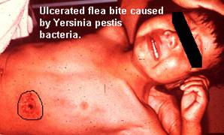
Бубонды оба
Notes:
Примеры шейных бубонов.
Первичный кожный аффект в месте «входных ворот» инфекции (укус блохи) развивается не всегда .

Slide 13
Ангинозды (фарингеалды) формасы
Ауру жедел басталады, дене қызуының жоғарылауымен, интоксикация белгілері мен тамақтағы ауырсынумен көрінеді.
Аурудың 2-3 күнінде жергілікті лимфаденит(жиі жақ асты) пайда болады.
Катаральді ангинадан некрозды ангинаға дейін;

Slide 14
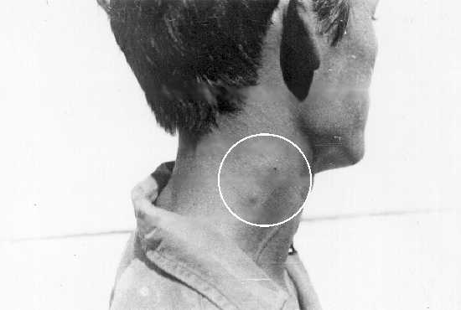
Ангинозды (фарингеалды) формасы
Инфекциялық-токсикалық шок дамиды (3 - 4 дәрежесі), өкпе ісінуі, бүйрек жетіспеушілігі.
Сирек геморрагиялық синдром дамиды. Бауыр ұлғаюы.

Slide 15
Абдоминальды (ішектік) формасы
Ауру жедел басталады, дене қызуының жоғарылауымен, интоксикация белгілерімен басталады. Сондай ақ құсу, іштегі ауырсыну, сұйық нәжіс болуы;
жергілікті лимфаденит - мезентериальды лимфа түйіндері.
Гепатоспленомегалия.
Айқын лейкоцитоз, гипокоагуляция.
Жиі балалар (3-13жас) және әйелдер(22-48 жас) ауырады.

Slide 16
Өкпелік оба клиникалық көрінісі
Зақымдалуы
Ерте көрінісі
Жедел басталуы, қызба, бас ауруы, миалгия
Кеудедегі ауырсыну, диспноэ
Тахикардия (әсіресе кіші балаларда)
Өнімді жөтел(қақырық іріңді, сулы, көпіршікті. қан аралас болады)
Қан қақыру
Инкубациялық кезең 1-6 күн
Кеш көрінісі
Респираторлы дистресс синдром
Өкпе ісініуі, тыныс алуы бұзылысы, цианоз
Менингит
Гипотония, ДВС, септицемия, көпағзалық жетіспеуішілік, өлім
Лабор. талдауларда– бактериалды инфекция, сепсис
Қоздырғыш қақырықты бак.зерттеуде табылады.
Алғашқы 24 сағат ішінде антибиотикотерапиялық ем жасалмаса өлімге 100% жағдайда алып келеді.
Notes:
Следующая форма чумы, которую мы разберем – пневмоническая чума которая бывает первично-очаговой (развивается воздушно-капельным путем при вдыхании капелек инфицированной респираторной слизи т.е. Естественной аэрозоли, содержащей бактерии), или вторично-очаговой (гематогенный занос возбудителя в легкие). После ингаляции возбудителя, инкубация обычно от 1 дo 6 дней. Первые неспецифические проявления болезни включают острое начало с повышения температуры, ознобы, недомогание, и миалгии в сочетании с прогрессирующим угнетением сознания; а также с болью в груди и нарастающим нарушением дыхания (диспноэ); и продуктивный кашель с выделением обильной водянистой слизистой мокроты в которой может быть примесь крови.
Без лечения болезнь быстро прогрессирует в «респираторный дистресс синдром взрослых» (ARDS), характеризующийся устойчивым отеком легких. Признаки шока, включая гипотонию и возможную полиорганную недостаточность, могут также развиться. Без ранней диагностики и лечения в течение первых 24 часов, пневмоническая чума в большинстве случаев заканчивается смертью.

Slide 17
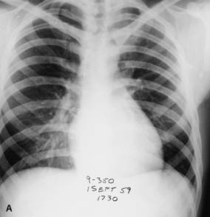
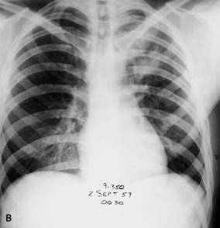
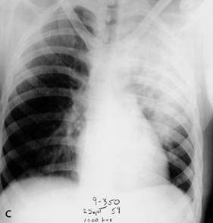
Өкпелік оба рентген суреті
День 1 @ 17:30
День 2 @ 00:30
День 3 @ 10:00
Notes:
Этот слайд демонстрирует быстрое прогрессирование чумной пневмонии и важность своевременной антибиотикотерапии. Рентгенография легких больного в 1959.
В 5:30 пополудни в первый день болезни признаки начальной инфильтрации проявились от верхушки легкого дo подключичной области. Имеется также увеличение бронховаскулярного рисунка в левой верхней доле.
к 12:30 на второй день уже были проявления умеренной инфильтрации распространившейся на большую часть левой верхней доли легкого. Пятнистые уплотнения в левой средней доле легкого уже проявления лобарной пневмонии.
К 10 часам утра третьего дня болезнь прогрессировала в диффузную поражение(приглушение) включающую большую часть верхней доли и поразительно быстрое pneumonic уплотнение после 18 часов.

Slide 18
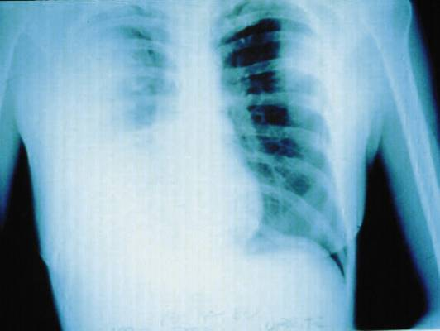
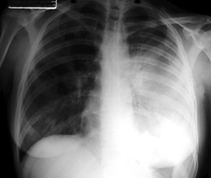
Өкпелік оба
Notes:
Уплотнения, альвеолярные инфильтраты и плевральный выпот обычно определяются в легких рентгенологически у больных пневмонической формой чумы. Вы можете увидеть, что в этом случае имеется распространенное лобарное уплотнение в левой нижней и левой средней долях легкого. Хотя здесь нет расширения средостения что обычно для легочной (пневмонической) /медиастинальной сибирской язвы.

Slide 19
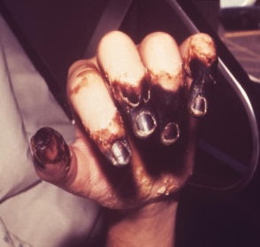
Септикалық оба клиникалық көрінісі
Зақымдалуы
Ерте көрінісі
Қызбаның жедел басталуы
Әлсіздік, бас ауруы, миалгия, қалтырау
Есінің бұзылуы
Кеш көрінісі
Септикалық синдром, бактериемия, мультиорганды бұзылыс, шок
Теідегі өзгерістер:
~Пурпура
~Петехия
~Экхимоз
~Дистальді аймақтық гангреанасы
25% жағдайда пневмония дамиды;
менингит дамуы мүмкін;
Өлім шок немесе сепсис жағдайы дамуынан;
Инкубациялық кезең 1 - 6 күн
Notes:
Инкубационный период при первично-септицемической (генерализованной) форме чумы составляет от 1 дo 6 дней.
Однако генерализованная (септицемическая) форма чумы в основном развивается как вторичное проявление первично-очаговых форм (бубонной или пневмонической) чумы.
Ранние проявления септицемической чумы включают острое начало с лихорадки, слабости, ознобов, прострации (заторможенности), боли в животе, тошноты, и рвоты. Обычным является нарушение сознания. При прогрессировании болезни могут появиться, пурпура, петехии и/или экхимозы, также как и диссеминированное внутрисосудистое свертывание (ДВС). Это может проявиться как гангрена дистальных участков. В конце концов, появляются гипотония и другие проявления шока. Может развиться пневмония или менингит, который характеризуется появлением густого, желтого, фибринозно-гнойного экссудата.
Септицемическая чума часто заканчивается смертью даже при лечении.

Slide 20
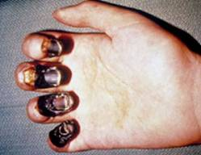
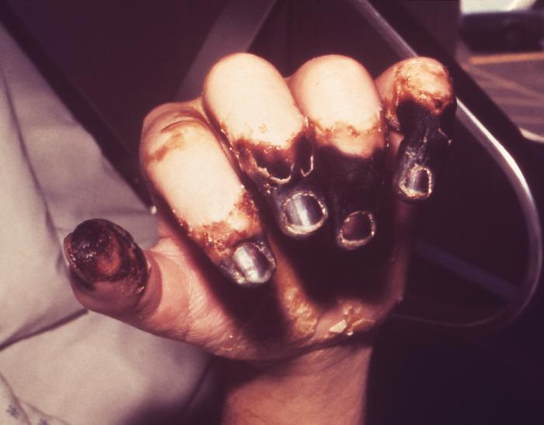
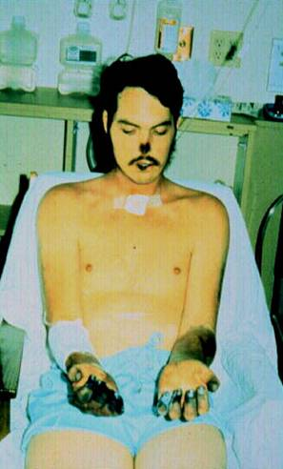
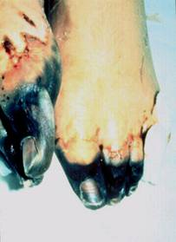
Септикалық оба клиникалық көрінісі
Notes:
Эти больные показывают дистальный цианоз и некрозы demonstrate вызванные небольшими артериальными тромбозами у больных с септицемической чумой.

Slide 21
Оба диагностикасы
Әдіс | Критерии
Микробиологиялық әдіс | Қанды агарда арнайы флюресцентті сарысуғақарсы бояумен боялған препарат (бубон пунктуанты, жұғын т.б) бактериоскопиясы Yersinia pestis колониясы өсуі
Серологиялық(ИФА, РНГА, РПГА, РТПГА) | Нозология мен клиникалық форманы анықтау үшін;
Молекулярлы-генетикалық әдіс(ПЦР) | ДНК анықтау
Гематологиялық | Лейкоцитоз, нейтрофилез. ЭТЖ жоғарылауымен.

Slide 22
Оба диагностикасы
Лабораторияға әкелінетін келесі материалдар:
Бубон құрамы(бубонды формасы);
Жара бөлінісі немесе курбункул пунктуанты(терілік форма);
Қақырық немесе аңқадан алынған жұғынды(өкпелік форма);
Секционды материал(қан, мәйіт мүшелерінің қалдықтары);
Су;
Зақымданған өлі кемірушілер;
Инфицирленген бүргелер;

Slide 23
Оба емі
Режим
Диета – емдік диета
Этиотропты ем:
-Стрептомицин 30мг/кг 2 рет б/е;
-Гентамицин 5мг/кг 3 рет б/е;
-Цефтриаксон 1,0*1 рет б/е;
Патогенетикалық терапия:
-инфузионды, дезинтоксикациялық терапия
-Сорбенттер;
Симптоматикалық терапия

Slide 24
Тырысқақ ауруының диагностикасы, емі

Slide 25
Тырысқақ (холера)-
vibrio cholera бактерияларымен қоздыры- латын,фекальды-оральды механизмен берілетін, көп мөлшерлі сулы диареяның,
құсудың әсерінен дамитын дегидратация және деминерализациямен сиппат/н жедел карантинді конвенциялық жұқпалы ауру.

Slide 26
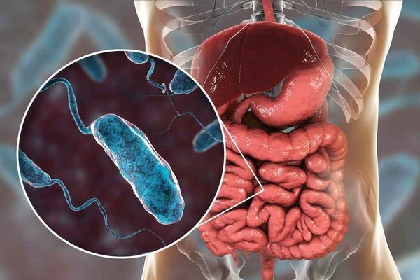
Тырысқақ антропонозды инфекциялар тобына жатады.
Vibrio cholera екі биоварлары: Классикалық және Эль-Тор Инфекция көзі:
ауру адам және вибриотасымалдаушы Берілу механизмі:
фекальды-оральды.
Жұғу жолдары: тағам арқылы, Су, тұрмыстық-контактілі

Slide 28
Клинико-патогенетикалық классификация:
· гиповолемиялық экзотоксикалық форма; · нормоволемиялық эндотоксикалық форма; · аралас экзоэндотоксикалық форма; · нормоволемиялық атоксикалық форма; · субклиникалық форма.

Slide 36
Тырысқақ диагностикасы
ЖҚА: лейкоцитоз, лейкоцитарлы формуланың солға ығысуы (қандағы нейтрофилдің қалыпты көрсеткіші: таяқшаяролы 1-6%; сегментядролы – 47-72%);
Нәжісті бактериологиялық зерттеу: (үш ретті) Құсу болса– құсу массасын бактериологиялық зерттеу; РНГА арнайы антигеннді диагностикум – зерттеу 2 рет, арасына 5-7 күн салып жүргізіледі; Антидене титрі 2-4 есе жоғарылайды; ИФА, иммунофлюоресцентті әдіс –вибриоцидті антидене титрін анықтау; ПЦР фекалии – Vibrio cholerae анықтау.

Slide 37
Емі
Емдеудің негізгі принциптері:
· организмде жоғалған сұйықтықты, электролит құрамын қалпына келтіру; · қоздырғышқа әсер ету; · ем аурудың бірінші сағаттарында басталу керек. Медикаментозды емес ем: Режим, диета. Медикаментозды ем: Патогенетическая терапия: Оральды регидратация (дегидратация I-II дәрежесі)

Slide 38
Парентеральды регидратационды терапия кристалоидты ерітінділер: хлосоль, ацесоль, трисоль. 2 этапта жүргізіледі: I этап – 3 сағатқа дейін, II этап –көрсеткіш бойынша;
Көлемі 55-120 мл/кг, орташа жылдамдығы 60-120 мл/мин. Этиотропты терапия: Антибактериальды терапия: хлорамфеникол (левомицетин); ломефлоксацин, норфлоксацин; амикацин; гентамицина сульфат;

Slide 39
Назарларыңызға рахмет!

